Slide 1
Giới thiệu về Artificial neuron network
Môn học: Nhận dạng
Giảng viên hướng dẫn: Đỗ Văn Tiến

Slide 2
Thành viên nhóm
Võ huy Khôi - 18520949
Vũ Minh Luân - 18521067
Hoàng Xuân Thắng - 18521391

Slide 3
Mục lục
Giới thiệu
Mạng neuron nhân tạo
Quá trình xử lý của ANN
Gradient descent
Backpropagation và quá trình cập nhật trọng số

Slide 4
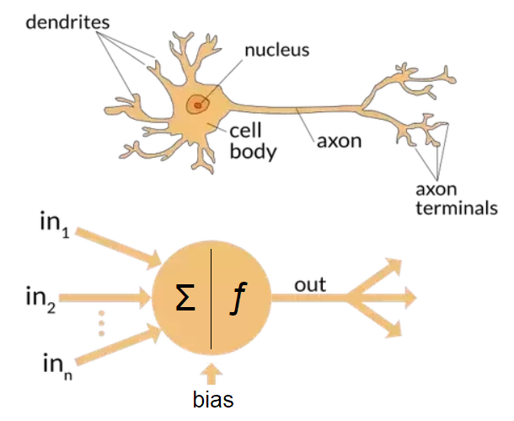
Giới thiệu
Mạng neuron nhân tạo (Artificial neuron network)
là mô hình xử lý thông tin được mô phỏng dựa trên hoạt động của hệ thống thần kinh của sinh vật, bao gồm số lượng lớn các Nơron được gắn kết để xử lý thông tin

Slide 5
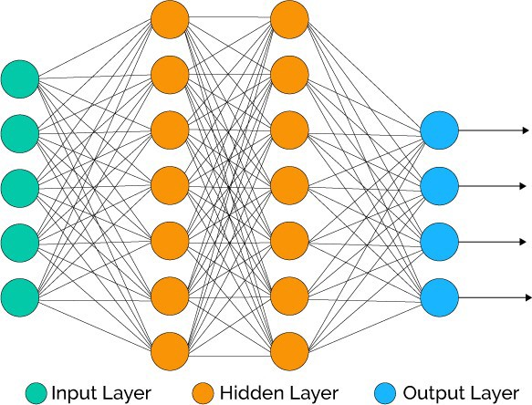
Mạng neuron nhân tạo
ANN gồm 3 thành phần chính:
Input layer
Output layer
Hidden layer

Slide 6
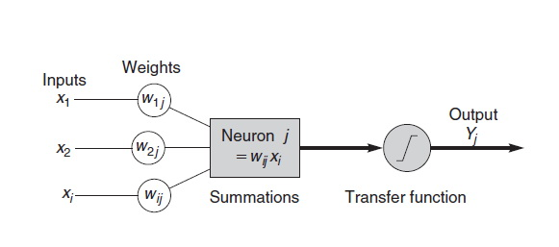

Quá trình xử lý của ANN

Slide 7
Quá trình xử lý của ANN
Quá trình học (Learning Processing) của ANN
quá trình điều chỉnh các trọng số (Weight) của các input data để có được kết quả mong muốn.
Summation Function (Hàm tổng):
Tính tổng trọng số của tất cả các input được đưa vào mỗi Nơron.
Transfer Function (Hàm chuyển đổi):
cho biết khả năng kích hoạt (Activation) của Nơron đó, nói cách khác rằng có thể output của 1 Nơron có thể được chuyển đến layer tiếp trong mạng Nơron hoặc không.

Slide 8
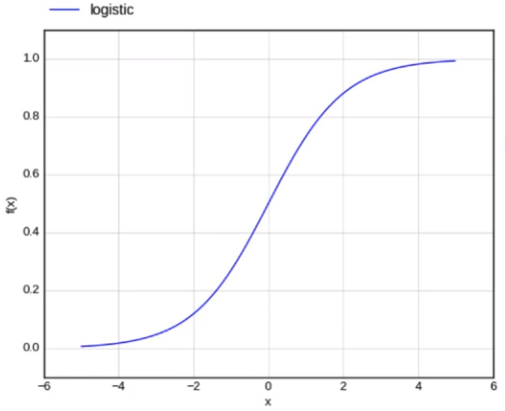
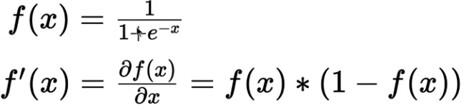
Sigmoid activation
Sigmoid là một hàm phi tuyến với đầu vào là các số thực và cho kết quả nằm trong khoảng [0,1] và được xem là xác xuất trong một số bài toán.

Slide 9
Thuật toán tối ưu (Optimizers)
Cơ sở để xây dựng mô hình neural network với mục đích "học " được các features ( hay pattern) của dữ liệu đầu vào
Tìm 1 cặp weights và bias phù hợp bằng cách cải thiện weight và bias theo từng bước nhằm giảm thiểu loss.

Slide 10
Gradient descent
Ý tưởng: chọn 1 nghiệm ngẫu nhiên cứ sau mỗi vòng lặp (hay epoch) thì cho nó tiến dần đến điểm cực tiểu nhất của hàm loss.

Slide 11

Gradient descent
Trong đó:
θ (theta): là một vector, thường được dùng để ký hiệu tập hợp các tham số của một mô hình
∇θf(θ): Đạo hàm của hàm số đó tại một điểm θ
η: Hệ số learning rate, điều chỉnh tốc độ học của hàm số

Slide 12
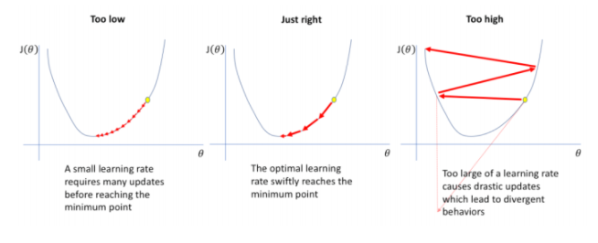
Gradient descent
Ưu điểm:
Cơ bản, dễ hiểu, dễ cài đặt.
Giải quyết được vấn đề tối ưu model neural network bằng cách cập nhật trọng số sau mỗi vòng lặp.
Nhược điểm:
Learning rate quá lớn sẽ khiến cho thuật toán không hội tụ, quanh quẩn bên đích vì bước nhảy quá lớn; hoặc quá nhỏ dẫn tốc độ training chậm.

Slide 13
Stochatic gradient descent
Trong thuật toán này, tại 1 thời điểm, ta chỉ tính đạo hàm của hàm mất mát dựa trên chỉ một điểm dữ liệu xi rồi cập nhật W dựa trên đạo hàm này. Việc này được thực hiện với từng điểm trên toàn bộ dữ liệu, sau đó lặp lại quá trình trên.
SGD sẽ làm giảm đi tốc độ của 1 epoch.
SGD sẽ hội tụ rất nhanh chỉ sau vài epoch.

Slide 14
Backpropagation
Feed-forward: Là quá trình dữ liệu được truyền theo một chiều từ input layer, được xử lý tại hidden layer và cho ra kết quả tại output layer.
Sau quá trình feed-forward, mô hình sẽ có được giá trị của loss ứng với bộ tham số ban đầu.
Backprogapation là quá trình tính gradient cho hệ số của từng layer kể từ layer cuối cùng và cập nhật lại trọng số cho các layer trong mô hình sao cho loss function có giá trị bé nhất.

Slide 15
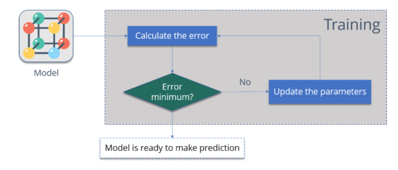
Backpropagation

Slide 16
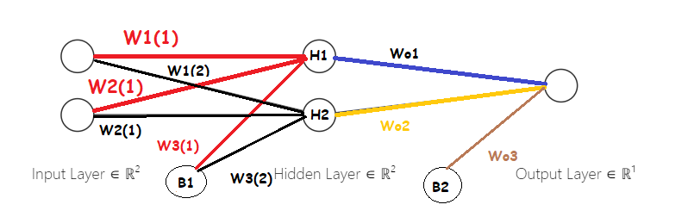
Khởi tạo ANN
Input:
Desired Ouput:
i1 | i2
3 | 3
5 | 2
3 | 4
 | W(1) | W(2) | Wo
W1 | 0.887 | 0.133 | 0.412
W2 | 0.533 | 0.79 | 0.798
w3 | 0.344 | 0.35 | 0.798
0
1
0

Slide 17
Feed forward
i(h) = w1* i1 + w2*i2 + w3*b
O(h)= 1/(1 + exp(- i(h))).
Input cho output layer (i(O))= Wo1* O(h1) + Wo2 * O(h2) + Wo3 * b2
 | W(1) | W(2) | Wo
W1 | 0.887 | 0.133 | 0.412
W2 | 0.533 | 0.79 | 0.798
w3 | 0.344 | 0.35 | 0.798
Output O = 1/(1 + exp(- i(O))).
Input | Input cho h1 | Input cho h2 | Output cho h1 | Output cho h2
(3,3) | 4.606 | 3.126 | 0.99 | 0.957
(5,2) | 5.847 | 2.603 | 0.997 | 0.931
(3,4) | 5.139 | 3.917 | 0.994 | 0.98
Input cho Output layer | Output
1.543 | 0.823
1.524 | 0.821
1.562 | 0.826

Slide 18
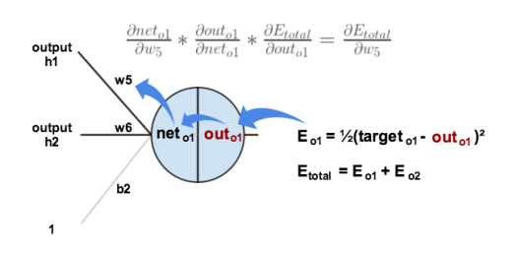

Backpropagation

Slide 19
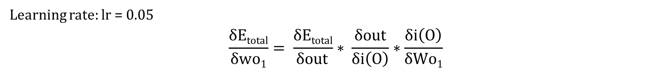
Cập nhật Wh1
Loss function MSE:
Learning rate: lr = 0.05
$$\frac{δEtotal}{δwo1}= \frac{δEtotal}{δout }∗ \frac{δout}{δi\left(O\right)}∗\frac{δi\left(O\right)}{δWo1}$$

Slide 20



Cập nhật Wh1
Loss function MSE:
Learning rate: lr = 0.05
= -0.177
= 0.145671
= 0.99
= 0.412 – 0.05 * (-0.177)*0,145671 * 0.99 = 0.4132

Slide 21
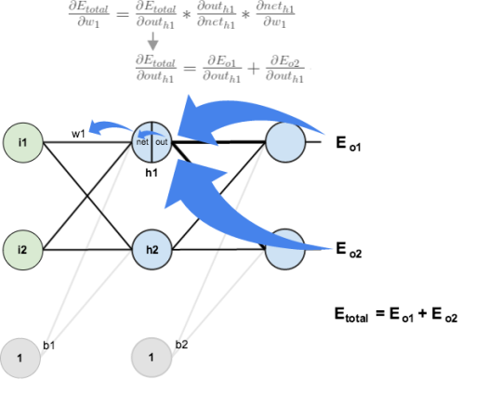
Backprobagation

Slide 22

Cập nhật w1(1)
Learning rate: lr = 0.05

Slide 23

Cập nhật w1(1)
= -0.177* 0.145671*0.412 = -0.01
=0.99 * (1 - 0.99) = 0.099
= 3
= 0.887 – 0.05*(-0.01)*0.099*3 = 0.8871485

Slide 24
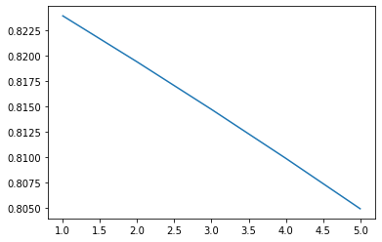
Thực hiện tương tự cho các weight còn lại.
Tính feedforward cho Output mới: 0.81938009 => tiến dần về 0 (desired output).
Kết quả sau 5 epoch

Slide 25
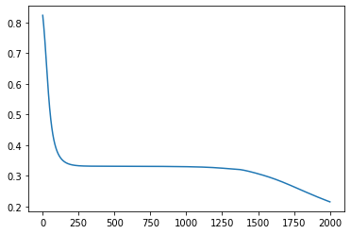
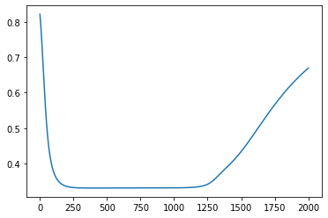
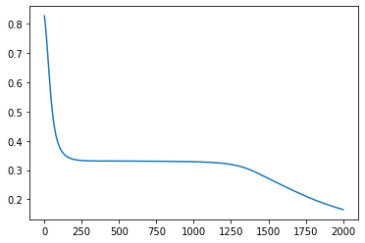
Kết quả
Sau 2000 epoch:
Output 1
Output 2
Output 3

Slide 26
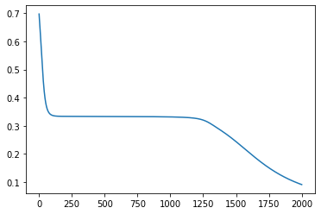
Kết quả
Sau 2000 epoch: loss

Slide 27
Thanks!
Any questions ?

